Slide 1
Kollokaation käsitteistä ja myötäesiintymistä mittaavista testeistä

Slide 2
Sisältö
Miten määritellään kollokaatio?
Millaiset myöntäesiintymistä mittaavat testit ovat saatavilla?
Mitä minkäkin testin tulokset kertovat meille?

Slide 3
Kollokaation määritelmiä
Mitä kollokaatio on?
co – locare
Tieteen termipankki: „usein yhdessä esiintyvien sanojen muodostama kokonaisuus“
Tietyn sanan „naapurit“ eivät ole vapaassa valinnassa → riippuu sekä todellisesta maailmasta (esm. sininen taivas, valkoinen lumi, koira haukkuu) että kielellisestä vakiintumisesta ja säännöistä (esm. idiomit, englanti: make a phone call/*do a phone call.)
Vähemmän ja enemmän rajoitettu ympäristö
Kielioppiliset sanat ja konjunktiot ←→„sikin sokin“ hädin tuskin“
Vakiintunut ja sattumanvarainen
Monisanaiset termit, idiomit ja fraseemit ←→ tavalliset yhdistelmät ←→ erikoislaatuiset metaforit

Slide 4
Kollokaation määritelmiä
Node/noodi (avainsana, hakusana) + kollokaatti (esiintyy noodin kanssa) – riippuu sittä, mitä häemme (auto-sanaa tutkiessaan ajaa on kollokaatti, auto node, jos tutkittaisiin ajaa- verbiä tilanne olisi päinvastoin).
Eri näkökulmi siihen, kuinka kaukana toinen toisestaan kollokaation osat saavat olla
Eri näkökulmia siihen, kuinka vahva semanttinen yhteys osien välillä pitää olla

Slide 5
Kaksi pääsuuntausta lähestyä myötäesiintymiä
Miten määritellä ja lyötää kollokaatioita?
frekvenssin mukaan (frequency-based) – bottom-up - empiirinen, yhteisesiintymiä saadaan korpuksesta, Firth, Hallyday, Sinclair → tuloksena usein tieto mikä sana hakeutuu minkäkin sanan ymäristöön
merkityksen mukaan (fraseologinen) – top-down – ensin asetetaan säännöt, joiden perusteella etsitään kollokaatioita, Palmer → tuloksena usein fraseemien luokittelu, kohteena vakiintuneempia yhteisesiintyiä, jotkan usein jollakin tavalla poikeavat
→ esm. sen osia ei voida korvata synonyymeillä, vanhentunut kieli säilyy jne.

Slide 6
Frequency-based lähestymistapa
Termi J.R.Firth (1950-luvulla)
Firth: kollokaatio on osa sanan merkitystä – merkitys syntyy vasta kontekstissa, ilman sitä sanalla on vain semanttinen potentiaali
Sinclair: kielessä on kaksi prinsiippia: idiomaattinen (toisen sanan valinta vaikuttaa seuraavan sanan valintaan) ja vapaa valinta (valitsemme jokaisen sanan erikseen).

Slide 7
Frequency-based lähestymistapa
Syntaktinen suhde?
Otetaan komponentit ilman suhdetta (Sinclair) x suhde on pakollinen, muuten kyse ei ole kollokaatiosta.
Frekvenssi?
Sinclair – tilastollisesti merkillisia ja sattumanvaraisia.
Otetaan vain tilastollisesti merkillise x yksi myötäesiintymä riittää.
Lasketaanko eri muotoja erikseen?
Halliday „lexiacal item“ – myös komparatiivi ja superlatiivi, adjektiivi ja adverbi yhtenä yksikkönä (strong argument, he argued strongly, the strength of the argument). Tulokset voivat eroa (yksikkö ja monikko) .
Kuinka monta sanaa?
Firth: 2-15 sanaa, usein kaksi, n-gramit.
Peräkkäin vai ei?
Pitääkö kollokaation olla keskeytymätön ketju (esm. 5-gramit: at the end of the, in the corner of the), 95 % kollokaatioista on lajuudessa 4 molemiin puoliin.

Slide 8
Möntäesiintymistä mittaavat testit
Absoluuttinen x relatiivinen frekvenssi:
i.p.m. (instances per million) – hypoteettinen osumien määrä 1 miljoonan sanan korpuksessa – mahdollistaa verrata erikokoisten korpusten tuloksia
Tilastollisia testejä (association measures):
X-sanan frekvenssi, Y-sanan frekvenssi, XY-yhdistelmän frekvenssi, korpuksen koko
MI-score: vahvat kollokaatiot, sanat, joiden frekvenssi on matala
T-score: toistuvat kollokaatiot, sanat, joiden frekvenssi on iso

Slide 9
Käytäntö – esimerkkinä „aurinko“
BENKO, V.: Araneum Finnicum Maius, versio 15.04. Ústav Českého národního korpusu FF UK, Praha 2015. Saatavilla: http://www.korpus.cz
Noin miljardi sanetta.

Slide 10
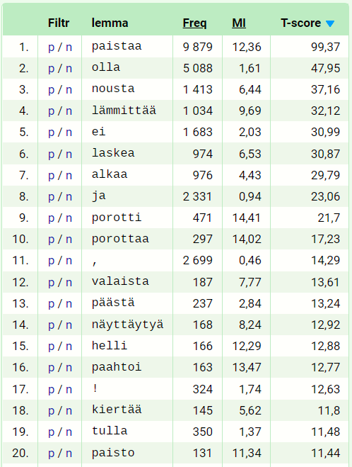
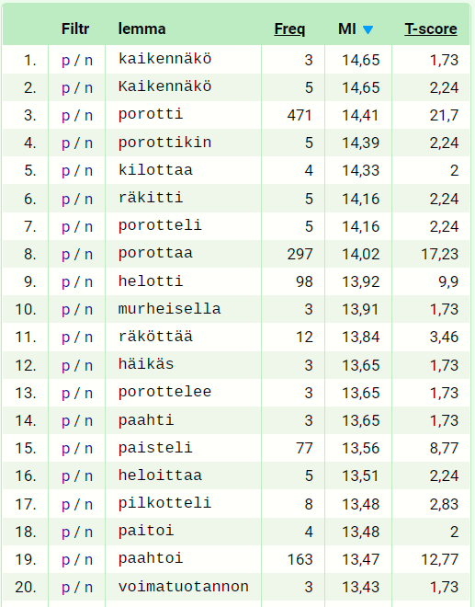
Aurinko – 1R paikka

Slide 11
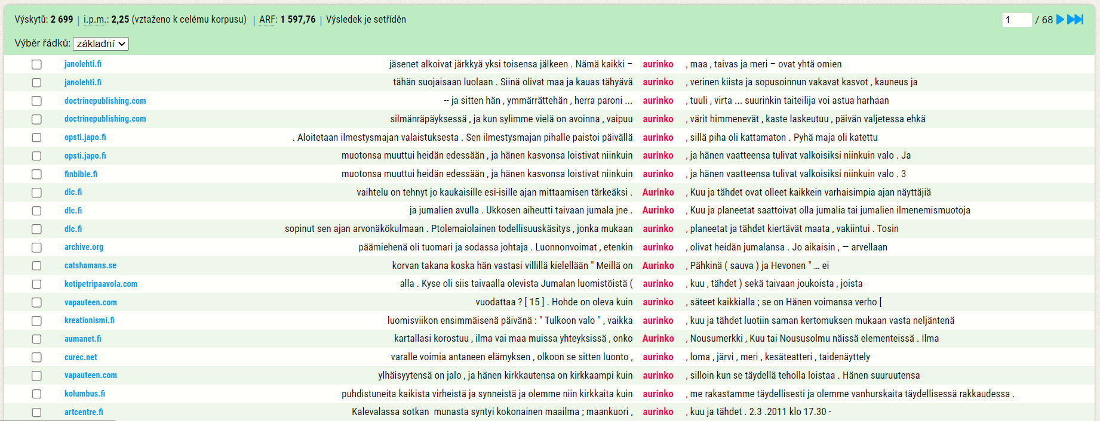
Kollokaattina pilkku

Slide 13
MI-scoren tuloksia

Slide 14
Lähteet
Cvrček, Václav: Nimitys:asociační míry. (Tarkka osoite: https://wiki.korpus.cz/doku.php/pojmy:asociacni_miry)
Klégr, Aleš: Lexikální kolokace: základní přehled o vývoji pojetí. In: Časopis pro moderní filologii 98, 2016, Č. 1, S. 95–103.
Tieteen termipankki 5.10.2022: Nimitys:kollokaatio. (Tarkka osoite: https://www.tieteentermipankki.fi/wiki/Nimitys:kollokaatio.)
Křen, Michal: ASOCIAČNÍ MÍRA. In: Petr Karlík, Marek Nekula, Jana Pleskalová (eds.), CzechEncy - Nový encyklopedický slovník češtiny. (Tarkka osoite: https://www.czechency.org/slovnik/ASOCIAČNÍ MÍRA)
Aineisto:
BENKO, V.: Araneum Finnicum Maius, versio 15.04. Ústav Českého národního korpusu FF UK, Praha 2015. Saatavilla: http://www.korpus.cz

